Slide 1
Pracovné skúsenosti
Nicol Mária Vrabková

Slide 2
OBSAH
1.
úvod
6.
účtovníctvo
2.
charakteristika
7.
dane
3.
organizačná štruktúra
8.
náplň práce
4.
personalistika
9.
záver
5.
10.
zdroje
pracovný čas

Slide 3
ÚVOD
V septembri 2022, som sa prostredníctvom projektu Erasmus+ zúčastnila zahraničnej praxe.
Pre možnosť prihlásenia som musela vytvoriť životopis, vyplniť žiadosť a prejsť vstupným pohovorom.
Moja prax bola zameraná na propagáciu a predaj afrického tovaru v obchode ACA, s. r. o.

Slide 4
CHARAKTERISTIKA
názov
sídlo
dátum vzniku
konateľ
IČO
výška základného imania
predmet podnikania
ACA, s. r. o.
Kamenická 26, Praha 7 – Letná
16. 10. 1996
Ye Traore
25083554
100 000,- Kč
dovoz a distribúcia afrických ručne vyrábaných výrobkov.

Slide 5
MALI
SENEGAL
UGANDA
GHANA

Slide 6
ORGANIZAČNÁ ŠTRUKTÚRA
ÚČTOVNÉ ODELENIE
externá účtovná firma,
externá agentúra,
PR manažér,
externý správca e-shopu,
MARKETING
EXPEDÍCIA
externé dopravné spoločnosti,
skladník.

Slide 7
PERSONALISTIKA
inzerát
PRIJÍMANIE PRACOVNÍKOV DO PRACOVNÉHO POMERU
personálne agentúry
odporúčania zamestnancov, priateľov.

Slide 8
PRACOVNÝ ČAS
40 hodín týždenne
OTVÁRACIE HODINY
PONDELOK - PIATOK
PONDELOK - PIATOK
9:30 – 18:30
SOBOTA
10:00 – 14:30
NEDEĽA
zatvorené

Slide 9
ÚČTOVNÍCTVO
v súlade s obchodným zákonníkom ČR,
externá účtovná firma,
podvojné účtovníctvo,
program POHODA.

Slide 10
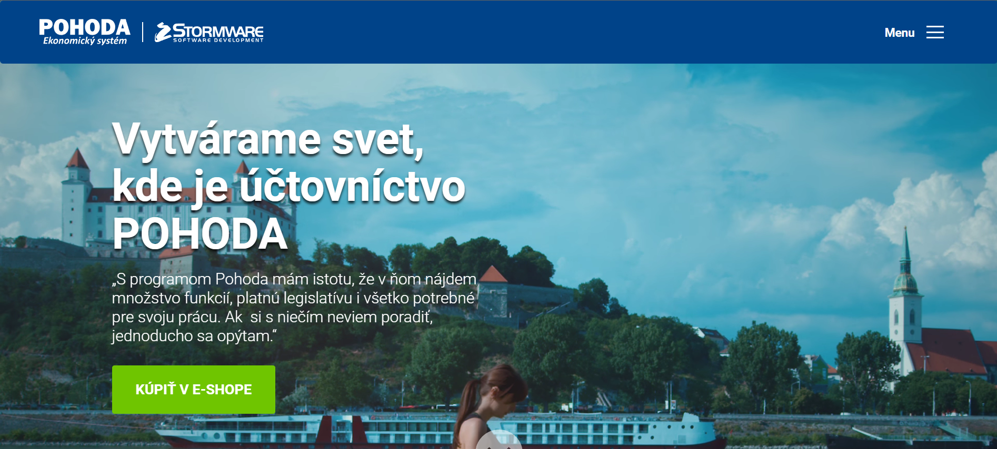
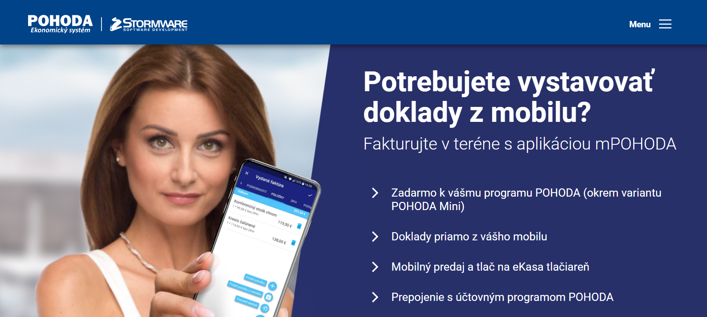
POHODA 2022
jednoduché a praktické ovládanie,
priehľadný,
prepojenie s internetbankingom,
ideálne pre živnostníkov a malé firmy,
vystavenie faktúr aj z mobilu.
Obr. č. 1 a 2: Účtovný program

Slide 11
DANE
Daň z pridanej hodnoty
štvrťročne
Daň zo závislej činnosti
podanie ročne,
platba mesačne v zálohách
Daň z príjmu
ročne
Zrážková daň
podáva sa ročne,
platí sa mesačne v zálohách,
Cestná daň
podáva sa ročne,
platí sa zálohovo,

Slide 12
NÁPLŇ PRÁCE
vyhotovenie zoznamu stálych zákazníkov,
vyhotovenie podkladov pre účtovnú firmu,
tvorba materiálu na e-shop,
odosielanie zásielok,
usporiadanie, triedenie fotografií.
Obr. č. 3: Záložka do knihy

Slide 13
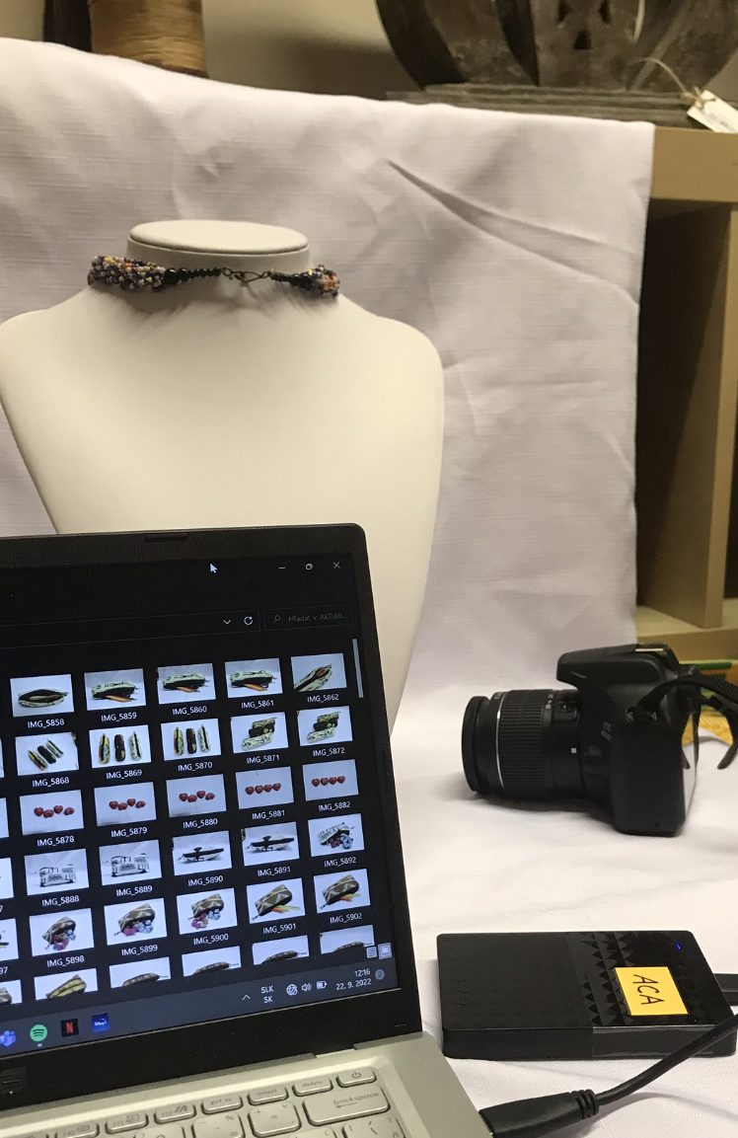
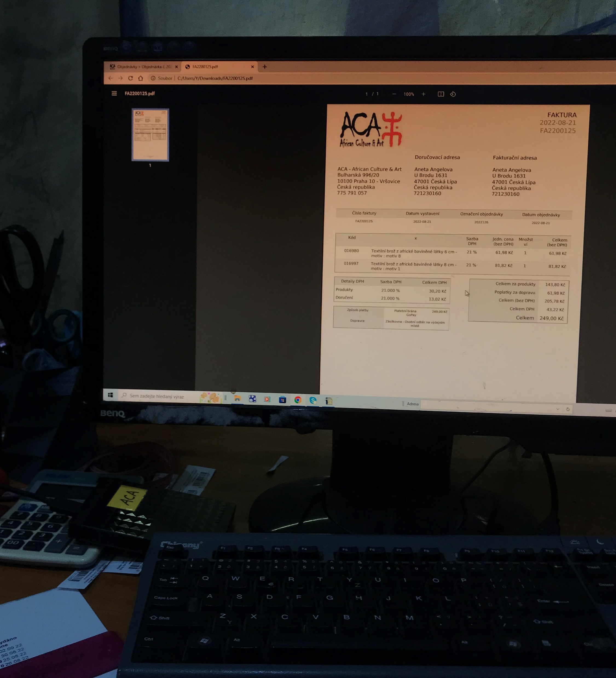
Obr. č. 4: Fotenie produktových fotografií
Obr. č. 5: Príprava podkladov pre účtovníčku

Slide 14
ZÁVER
Vykonanú prax hodnotím veľmi pozitívne. Poskytla mi priestor na sebarealizáciu a naučila ma ako vytvárať reklamný materiál, vytvárať podklady pre účtovníčku a ukázala mi, čo všetko musia robiť zamestnankyne v obchode.
Prax by som určite odporučila aj iným žiakom. Je to dobrá možnosť navštíviť zahraničie a získať informácie o živote a práci v inej krajine.
Obr. č. 6: Účastníci projektu

Slide 15
PRÍLOHY

Slide 16
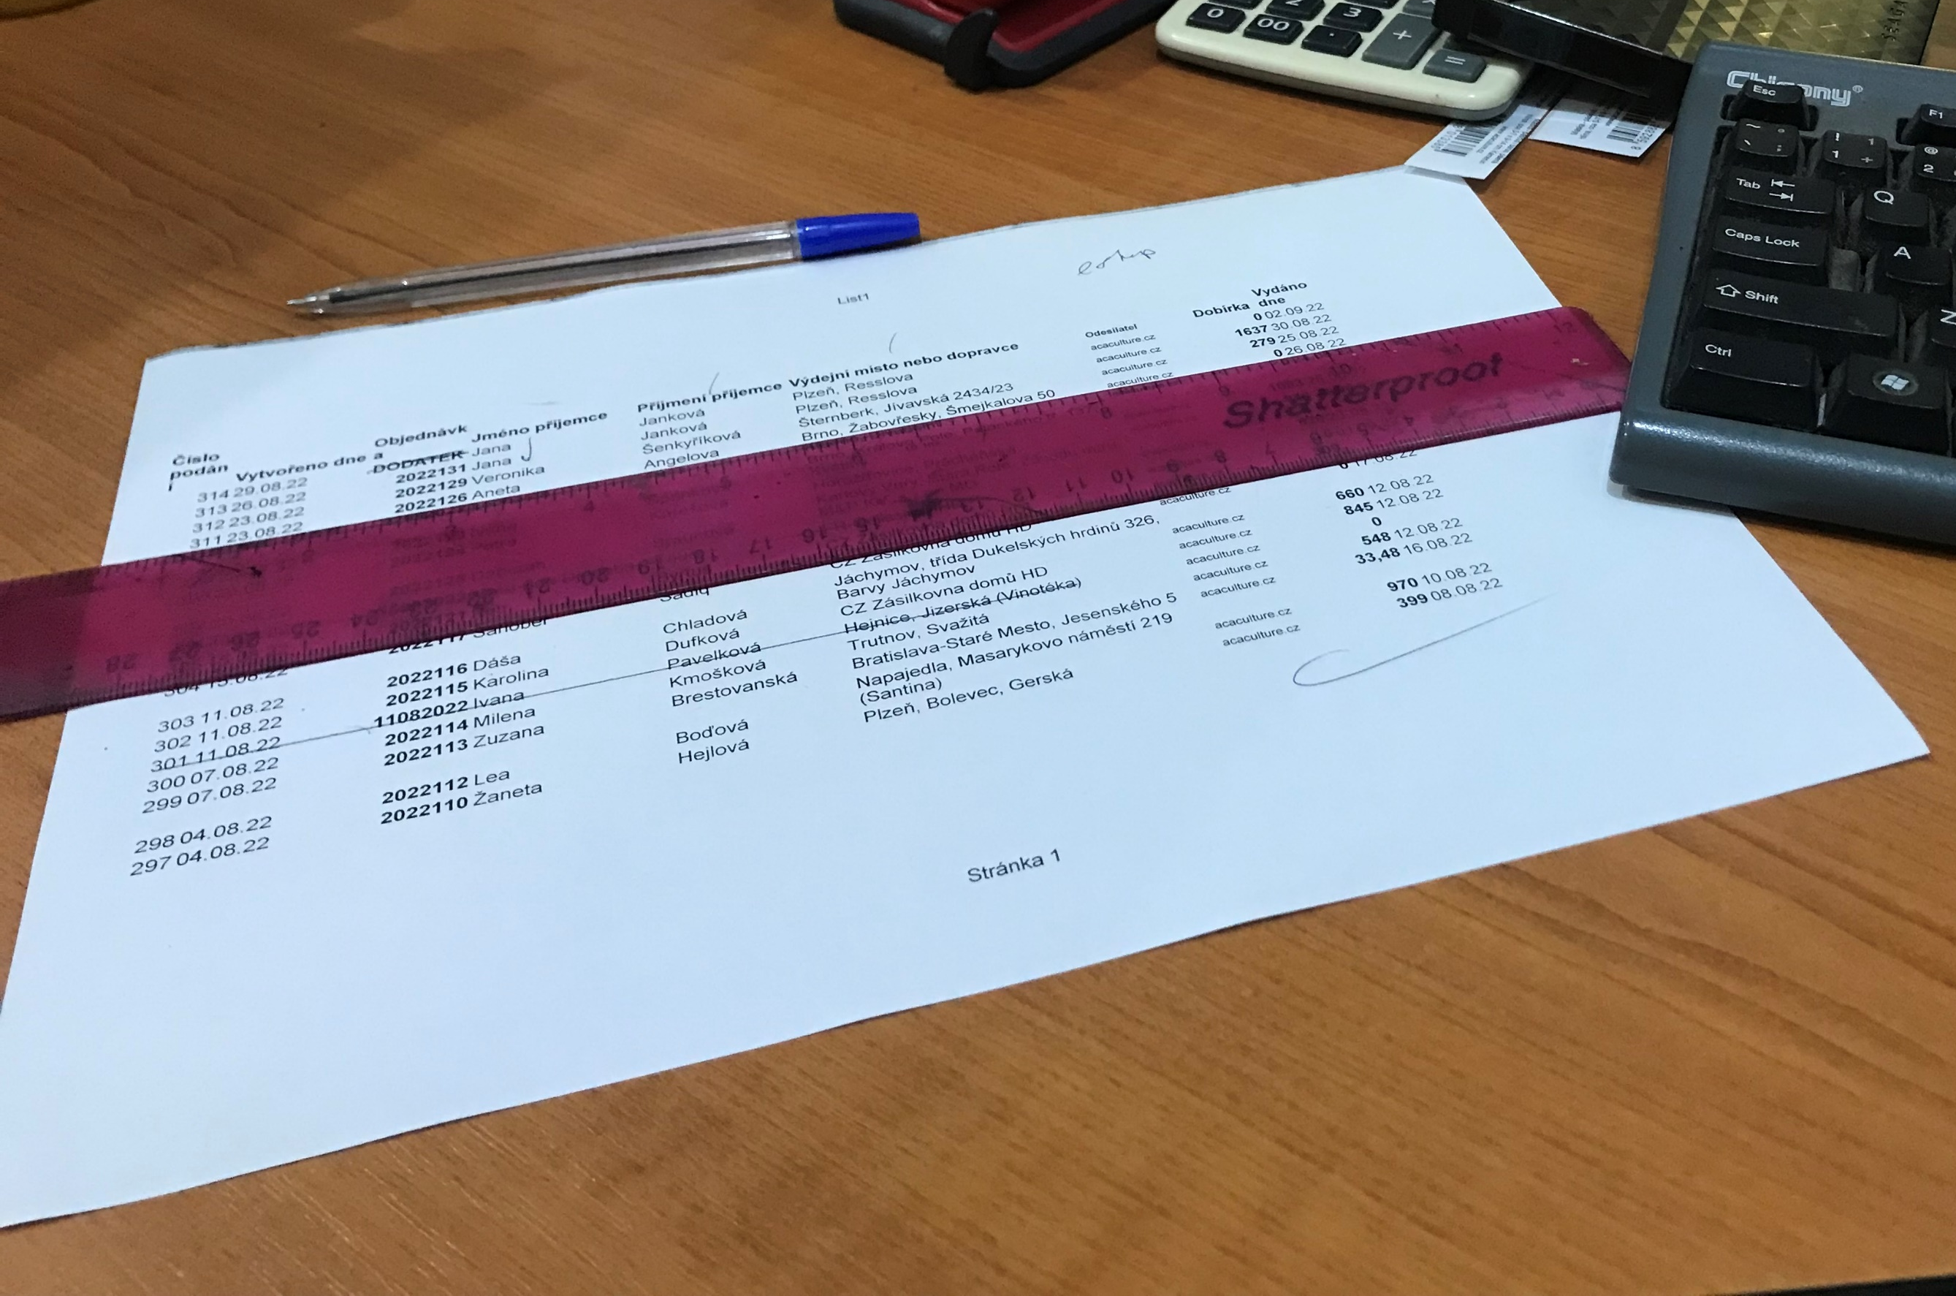
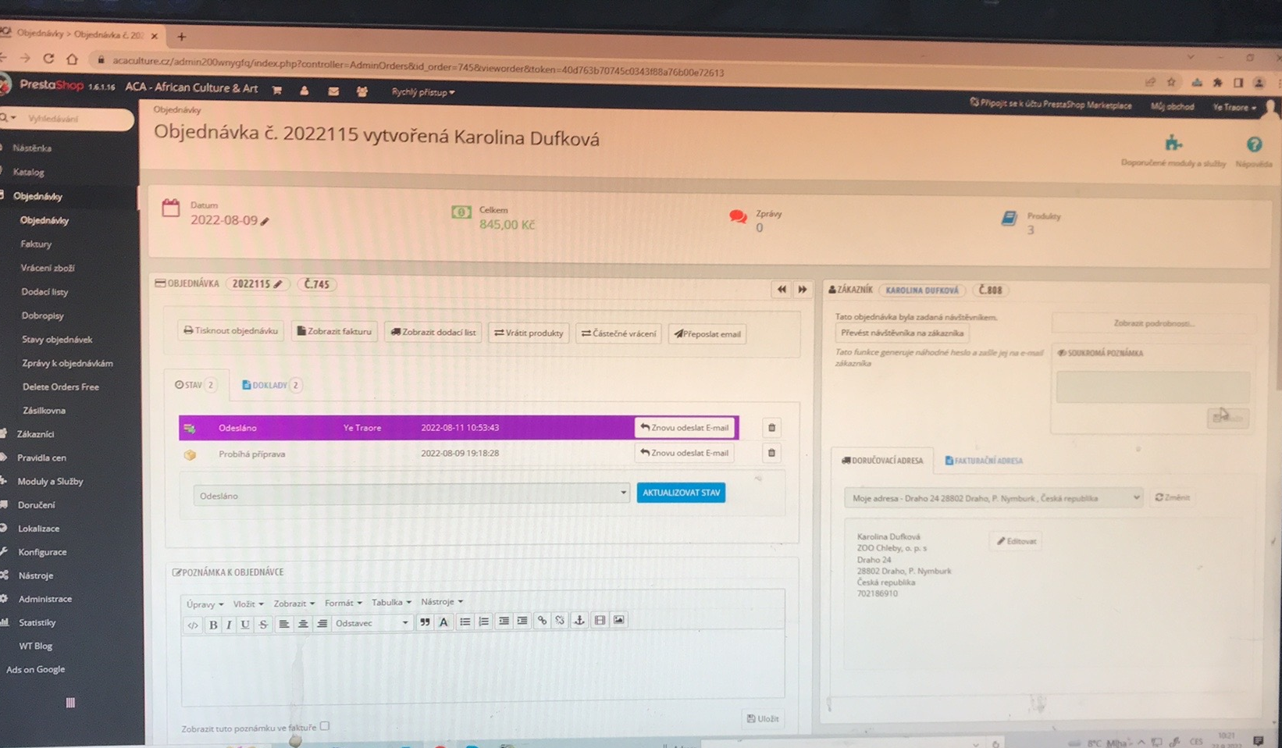
Obr. č. 7: Vzhľad e-shopu
Obr. č. 8 a 9: Vybavovanie objednávok

Slide 17
ZDROJE
ústny rozhovor s majiteľkou a zamestnancami,
https://www.acaculture.cz/
https://or.justice.cz/ias/ui/rejstrik-firma.vysledky?subjektId=475241&typ=PLATNY

Slide 18
ĎAKUJEM ZA POZORNOSŤ

